Slide 1
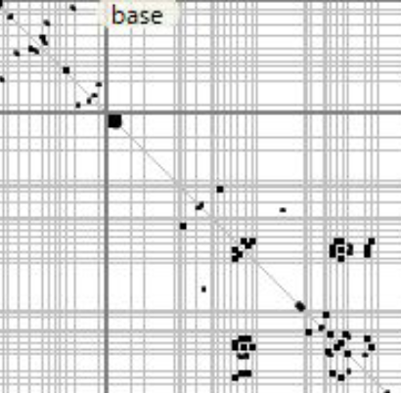
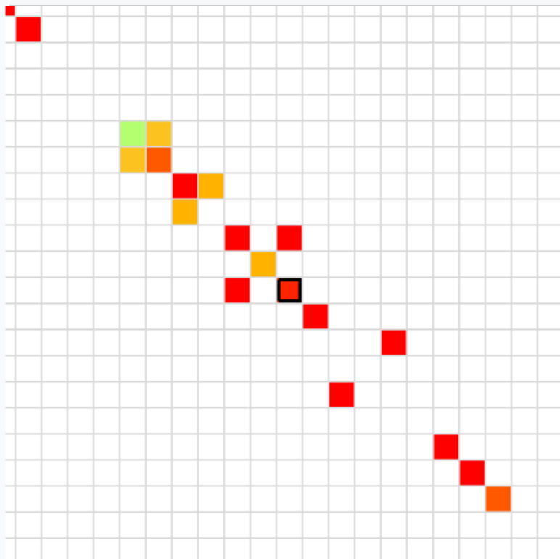
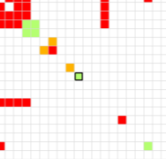
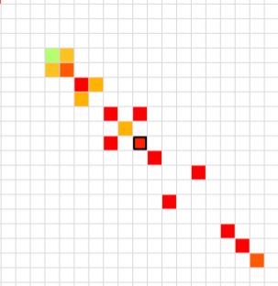














































複数コードクローン検出結果の比較・表示ツール
松島一樹¹ 井上克郎¹
1 大阪大学
1. 背景
2. コードクローン検出結果の可視化手法
同一のソースコード集合に対してであっても、ツールの特性やパラメータによって検出されるコードクローンは大きく変化する
デフォルトパラメータと調整したパラメータでは, 再現率は変化せずに適合率が3倍以上向上した[1]
ある1つのツールで検出されたコードクローンの多くは他のツールでは検出されない[2]
既存手法: クローン散布図
両軸に出現順にトークンを並べる
コードクローンが存在する部分に点を表示
コードクローンの分布を表す
1 つのコードクローン検出結果だけでは正確な分析が困難
提案手法の散布図
両軸に出現順にファイルを並べる
コードクローンが存在する部分にミスマッチ率に応じた色を表示
2つの検出結果の差を表す
様々なツール・パラメータで検出を行い 結果の共通部分や差異を知ることが重要
3. 提案手法
4. 適用実験
Step 1: クローンペアのマッピング[2]
重複度と包含度から, 異なる検出結果間で似たクローン ペア同士をマッピング
Step 2: ミスマッチ率の計算
ミスマッチ率: ある検出結果を基準として他の検出結果のクローンペアとマッピングされていない割合
$result_{1}$が基準: $mismatch\left(s_{0}, s_{1}\right)=0/2=0.0$
$result_{2}$が基準: $mismatch(s_{0}, s_{1})=1/2=0.5$
Step 3: 散布図を用いた比較結果の提示
各点にミスマッチ率に応じた色を表示
白: クローンペアが存在しない
緑: 0%
赤: 高い
黄: 低い
実際のソフトウェア(jEdit)において, 複数のコードクローン 検出結果を比較することで重要なコードクローンを発見する
シナリオ:
PrinterDialog.java にバグが発見された
NiCad を使用して同様のバグを含むコード片を探したが見つからなかった
更にCCFinderXを使用して検出漏れが無いか確認したい
実験結果:
NiCad の検出結果を 基準とした散布図
CCFinderX の検出結果を 基準とした散布図
ミスマッチ率: 0%
ミスマッチ率: 高い
$$a$$
$$result_{1}$$
$$b$$
$$a$$
$$result_{1}$$
$$b$$
NiCad で検出されたコード クローンは CCFinderX でも全て検出
CCFinderX でのみ検出された コードクローンが多く存在
$${ f}_{1}$$
$${ f}_{2}$$
$${ f}_{1}$$
$${ f}_{2}$$
$${ f}_{1}$$
$${ f}_{2}$$
$${ f}_{1}$$
$${ f}_{2}$$
Step 1
CCFinderX でのみ検出されたクローンペアを調査
→バグ部分のコードクローンが1つ存在
発見されたコードクローンは実際に同時にバグ修正が 行われていた
$${ f}_{1}$$
$${ f}_{2}$$
$${ f}_{1}$$
$${ f}_{2}$$
$${ f}_{1}$$
$${ f}_{2}$$
$${ f}_{1}$$
$${ f}_{2}$$
$$x$$
$$result_{2}$$
$$y$$
$$x$$
$$result_{2}$$
$$y$$
※$a$, $b$, $x$, $y$ はファイル $s_{0}$, $s_{1}$ 間のクローンペア
検出結果を比較することで 重要なコードクローンを発見できた
$$s_{0}$$
$$s_{1}$$
$$s_{2}$$
$$s_{3}$$
$$s_{0}$$
$$s_{0}$$
$$s_{1}$$
$$s_{2}$$
$$s_{3}$$
$$s_{0}$$
0.5
0.0
Step 2
$$s_{1}$$
0.0
1.0
0.2
Step 3
$$s_{1}$$
5. 今後の課題
Step 2
$$s_{2}$$
1.0
$$s_{2}$$
片方のコードクローン検出結果にしか含まれない クローンペアのうち重要なものを優先的に開発者に提示
$$s_{3}$$
0.2
$$s_{3}$$
※ $result_{1}$ が基準
[1] T. Wang, M. Harman, Y. Jia, and J. Krinke. Searching for better configurations: a rigorous approach to clone evaluation. In Proc. ESEC/FSE 2013, pp. 455–465, Saint Petersburg, Russian Federation, 2013.
[2] S. Bellon, R. Koschke, G. Antoniol, J. Krinke and E. Merlo. Comparison and Evaluation of Code Clone Detection Tools. IEEE Transactions on Software Engineering, Vol. 33, No. 9, pp. 577-591, 2007.
本研究はJSPS 科研費18H04094 の助成を受けた

